Slide 1

ӘЛ-ФАРАБИ АТЫНДАҒЫ ҚАЗАҚ ҰЛТТЫҚ УНИВЕРСИТЕТІ ФИЗИКА-ТЕХНИКАЛЫҚ ФАКУЛЬТЕТІ ЖЫЛУ ФИЗИКАСЫ ЖӘНЕ ТЕХНИКАЛЫҚ ФИЗИКА КАФЕДРАСЫ
11. Инерциялық емес санақ жүйелері
11.1. Ілгерілемелі қозғалған инерциялық емес санақ жүйелеріндегі инерция күштері.
11.2. Айналатын санақ жүйелерінде тыныштық қалыптағы және қозғалған денеге әрекет ететін инерция күштері.
11.3. Жер бетінде инерция күштерінің көріністері. Инерциялық емес санақ жүйелеріндегі сақталу заңдары.
.
Дәріскер: Исатаев М.С.

Slide 2
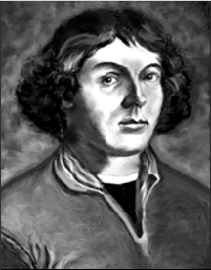
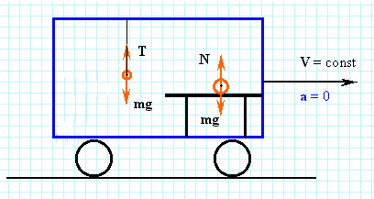
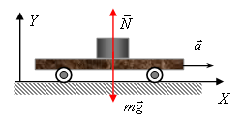
Санақ жүйелерінің түрлері
Жермен байланысқан санақ жүйелерін тек жуық түрде ғана, яғни, белгілі бір дәлдікпен ғана инерциялық деп қарастыруға болады.
wikipedia.org.i
Инерциялық
Инерциялық емес
school10-mgn.ru
school10-mgn.ru

Slide 3
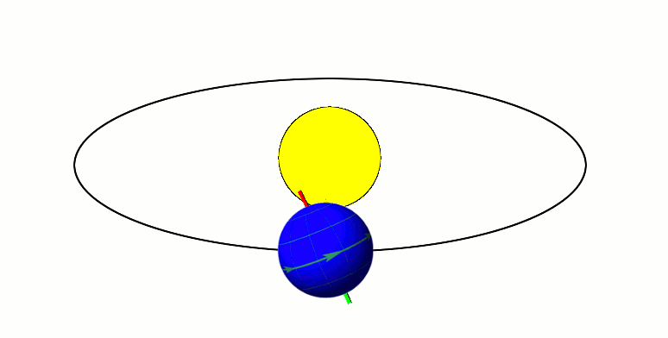
gifer.com
Санақ жүйесінің инерциялық еместігін қалай ескеруге болады?
Ньютон механикасы инерциялық емес санақ жүйелерінде дұрыс бола ма?

Slide 4
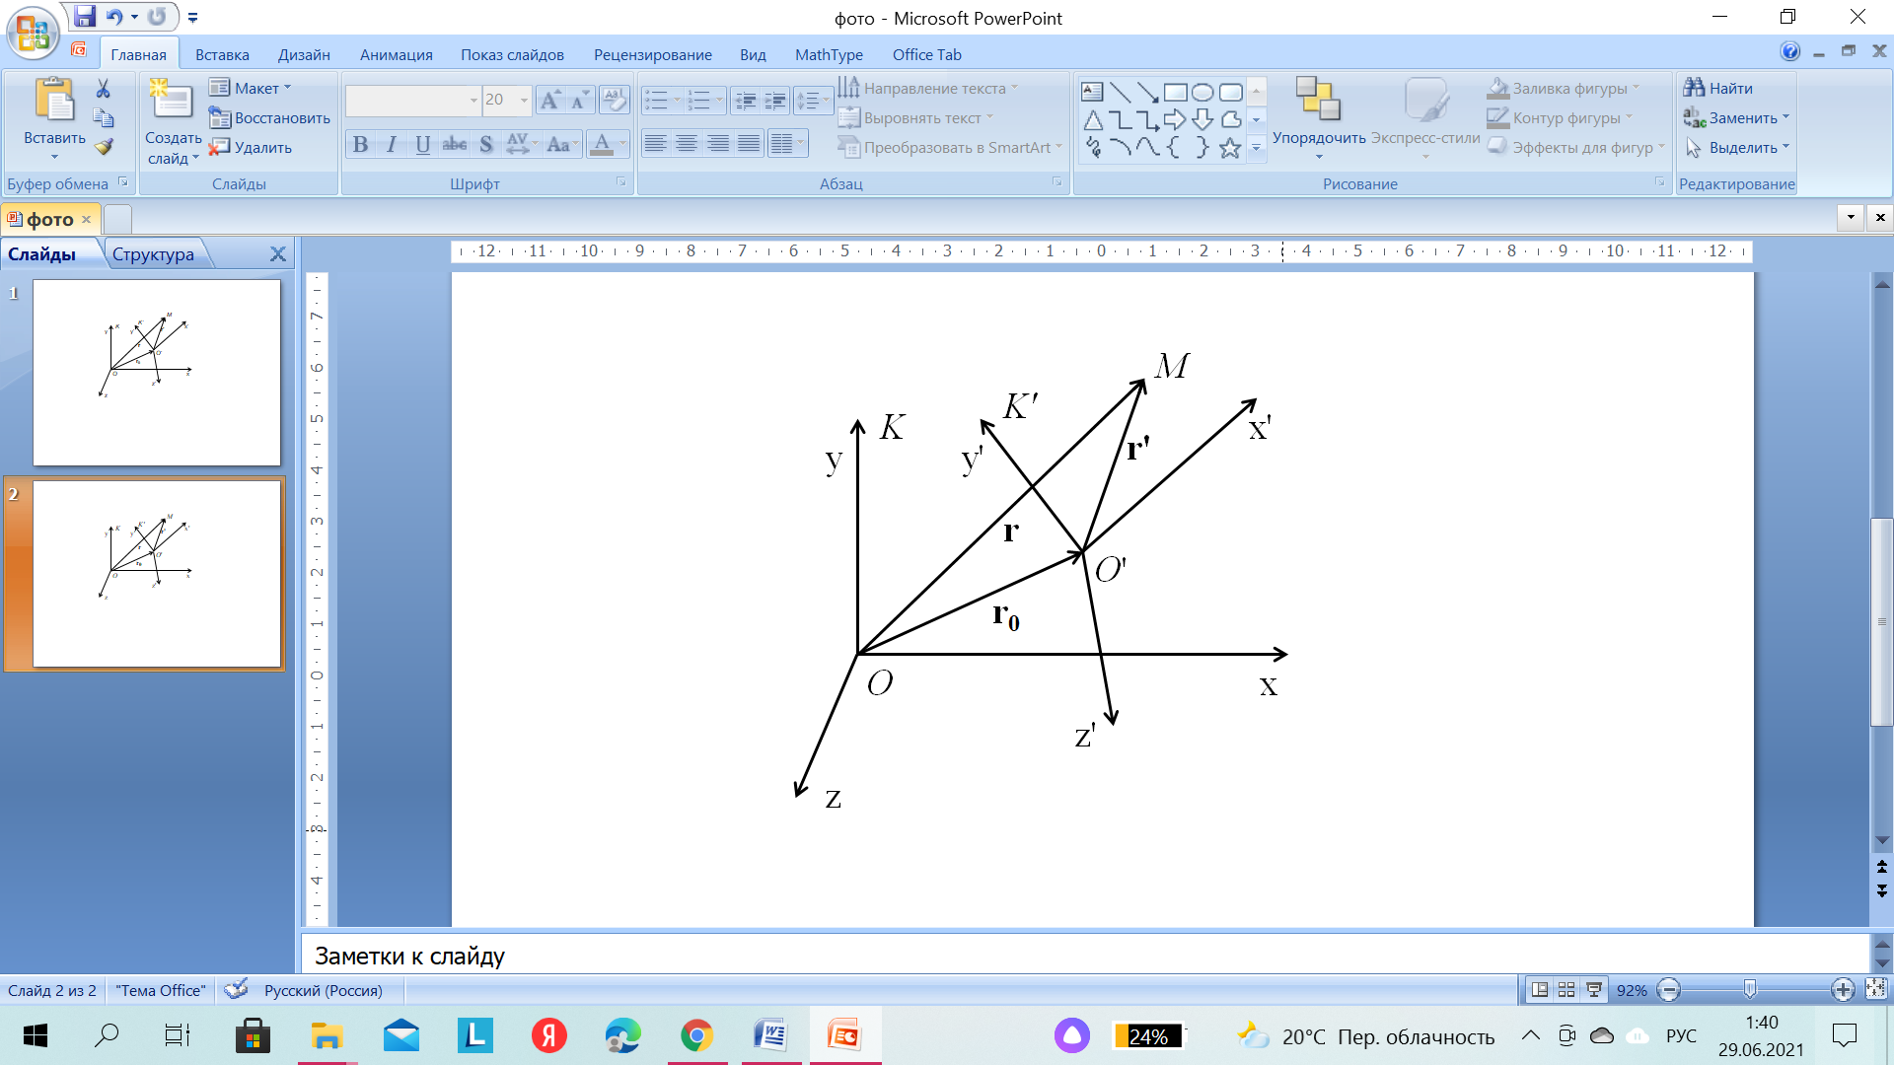
Инерция күштері
(11.1)
(11.4)
(11.2)
(11.5)
(11.3)
(11.6)
(11.1 – сурет)
Дененің инерциялық емес жүйедегі қозғалысын бейнелеу үшін белгілі түзету енгізілген Ньютонның екінші заңын қолдануға болады

Slide 5
Ілгерілемелі қозғалған инерциялық емес санақ жүйелеріндегі инерция күштері
(11.7)
F_{и}
F_{p}
α
F_{p}
a₀
F_{a}
F_{a}
(11.2-сурет)
(11.8)

Slide 6
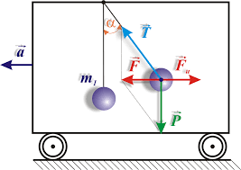
school10-mgn.ru

Slide 7
F_{p}
g
a₀
F_{a}
m
-mg
(11.3-сурет)
(11.4-сурет)
(11.9)
Қажетті шарттар орындалғанда, инерция және тартылыс күштері өзара эквивалентті болады.
F_{и} = -mg
(11.10)

Slide 8
Әдебиет және ресурстар
Ақылбаев Ж.С., Гладков В.Е., Ильина Л.Ф., Тұрмұхамбетов А.Ж. Механика. – Астана: Фолиант баспасы, 2011.- 360 б.
Иродов И.Е. Механика. Основные законы. 12- е изд. – М.: БИНОМ. Лаборатория Знаний, 2014. –309 с.
Иродов И.Е. Задачи по общей физике. 8-е изд. – М.: БИНОМ Лаборатория знаний, 2007. – 431 с.
Исатаев С.И., Асқарова Ә.С., Бөлегенова С.Ә., Төлеуов Ғ., Кашкаров В.В., Корзун И.Н., Исатаев М.С., Лаврищев О.А., Шортанбаева Ж.Қ. Жалпы физикалық практикум. Механика. – Алматы: Қазақ университеті, 2015. – 218 б.
Матвеев А.Н. Механика и теория относительности.- СПб.:Лань,2009.- 432 с.
Савельев И.В. Жалпы физика курсы. 1т. Механика. Молекулалық физика.- Алматы: 2004. – 508 б.
Спабекова Р.С. Механика.- Қарағанды: Medet Group ЖШС, 2017.– 156 б.

